Slide 1
Ферменты

Slide 2
Цель: изучить ферменты, их роль в регуляции жизнедеятельности клетки, практическом значении в жизни человека
Задачи:
сформировать знания о белках-ферментах, играющих важную роль в процессах жизнедеятельности клетки;
Сформировать знания о ферментах-катализатарах-как одной из важнейших функций;
Развить умения анализировать результаты лабораторных опытов, устанавливать причинно-следственные связи между живыми и неживыми клетками ;
Развивать познавательный интерес учащихся к предмету;
Формирование научного мировоззрения.

Slide 3
«Мыслящий ум не чувствует себя счастливым, пока ему не удается связать воедино разнознения факты ,им наблюдаемые».
Д.Хевиши

Slide 4

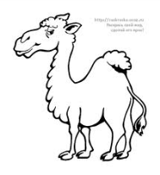


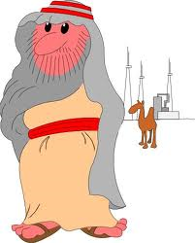
Старик
17
1/2
1/3
1/9
Старший сын-9
Средний сын-6
Младший сын-2
1 черный остался
18

Slide 5
Ферменты
Глобулярные белковые молекулы ,синтезируемые живыми клетками .
Ферменты(энзимы) –это биологические катализаторы ,то есть вещества ,которые ускоряют биохимические реакции.

Slide 6
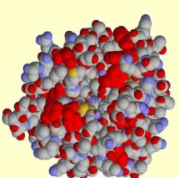
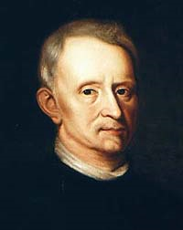
Фермент –с лат. «fermentum»-закваска.
Был предложен в начале X V II столетия голландским ученым Ван Гельмондом.

Slide 7
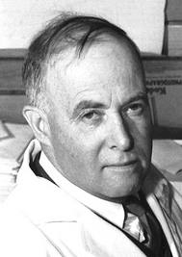
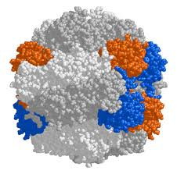
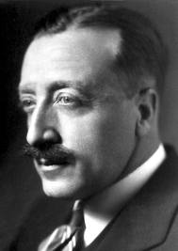
Почти все ферменты являются белками (но не все белки ферменты).
Впервые ферменты выделили в кристалитической форме в 1926 году Джеймс Бачеллер Самнер и Джон Говард Нортроп.
В 1946 году им была присуждена Нобелевская премия.

Slide 8
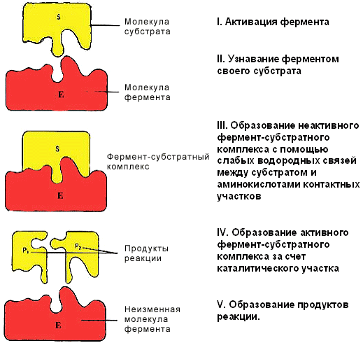
Свойства ферментов :
Катализ и
энергия активации
Биологические
катализаторы.
Согласно
гипотезе Э.Фишера
происходит эффект
«ключа и замка».
субстрат –ключ,
фермент-замок.

Slide 9
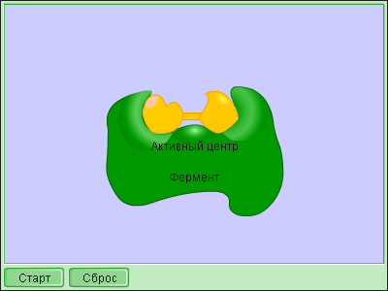
В середине XX века исследования показали, что субстрат может вызывать изменения в структуре фермента; фермент изменяет свою форму, что даёт ему возможность наиболее эффективно выполнять свою функцию.

Slide 10
Свойства ферментов.
Увеличивают скорость реакции.
Не расходуются в реакции.
Эффективно работают при определенной t (в среднем 50 * С) каталитическая активность растет, при повышении t на 10 * Скорость реакции повышается белок денатурируется и активность фермента падает.
Активность зависит рН среды ,давления, концентрация субстрата и концентрация фермента.
Высокоспециффичны.Катализируют только одну реакцию.
Не изменяют t реакции.

Slide 11
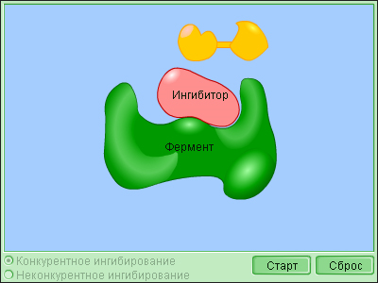
Ферментам для работы требуются небелковые компоненты- кофакторами: неорганические ионы, заставляющие ферменты принять форму, способствующую ферментативной реакции, простетические группы (флавинадениндинуклеотид (ФАД), гем), и коферменты (НАД, НАДФ, АТФ).
Некоторые вещества могут вызывать замедление ферментативных реакций, действуя как ингибиторы. При этом они соединяются с субстратом сами, занимая место фермента и сводя на нет ферментативный эффект (конкурентное ингибирование), или вызывают денатурацию ферментативного белка (неконкурентное ингибирование).

Slide 12
Классификация ферментов
В 1961 году предложена комиссией международного биохимического союза систематическая номенклатура ферментов. Ферменты подразделили на 6 групп в соответствии с типом реакции, которую они катализируют.
Рабочее название складывалось из названия субстрата, типа каталитической реакции и окончания –аза.
Пример: лактан+дегидрогенизация+аза=лактатдегидрогеназа
Извесным ферментам оставлены прежние названия пепсин ,трипсин.

Slide 13
Классификация ферментов
Группа
Катализируемая реакция
Оксидоредуктазы-480 ферментов. Энергетическая функция
Трансферазы
Гидролазы -460 ферментов (пищеварительные,входящие в состав лизосом;функция распад крупных молекул на мелкие)
Лиазы-230 ферментов, функция регуляция синтеза и распада промежуточных продуктов обмена
Изомеразы-8О ферментов. Функция внутримолекулярные перестройки.
Лигазы(синтелазы)-8О ферментов
Катализирует реакция окисления –вос
Перенос определенных групп атомов от одного вещества к другому
Реакция гидролиза,при которых из субстрата образуется два продукта
.
Катализируемые реакции разрыва связей,в субстрате без присоединения воды и окисления
.
Ферменты катализируют реакцию превращения в пределах одной молекулы.
Катализируемое соединение 2-х молекул с использованием энергии фосфатной связи.Распад АТФ.

Slide 14
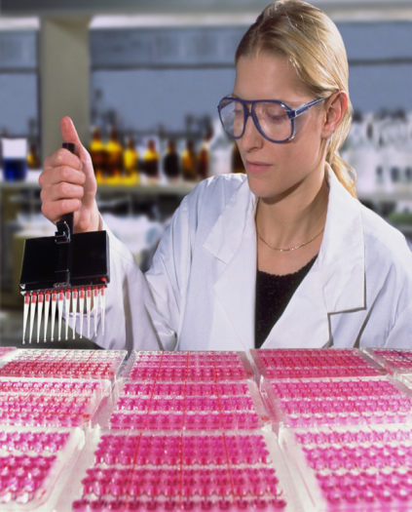
Практическое применение ферментов
Энзимология-наука о ферментах.
Пищевая промышленность-приготовление сыров , консервов, колбас, напитков.
Животноводство –приготовление кормов.
При изготовлении фотоматериалов
В кожевенной промышленности –смягчение кожи.
Входят в состав порошков, зубных паст.

Slide 15
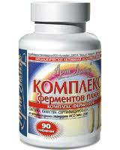
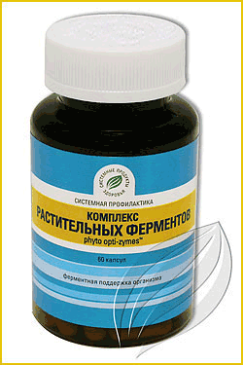
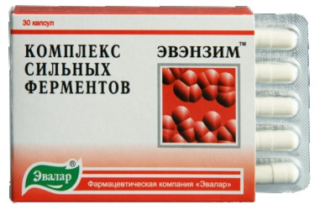
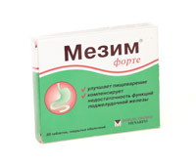
В медицине в настоящее время известны сотни наследственных заболеваний, связанные с дефектами ферментов. Разработаны методы лечения и профилактики многих из таких болезней. Диагностическое
значение помогает распознать природу заболевания(вирусный гепатит –по активности фермента в
плазме крови ).

Slide 16
Лабораторная работа №1
Расщепление пероксида водорода ферментом каталаза.
Цель: познакомиться с ферментативным характером реакций обмена веществ, доказать, что ферментативная активность – свойство, присущее только живой клетке, продолжить формирование умений по составлению схемы и проведению простейших цитологических опытов.
Оборудование: луковицы лука репчатого, клубни картофеля, кусочки мяса, 3%-ый пероксид водорода, ступни фарфоровые с пестиком, пробирки, спиртовки, набор препаровальных инструментов.

Slide 17
Ход работы:
Растереть в ступке 5г лука, отжатый сок разлить в 2 пробирки - контрольную и опытную, в одну добавить горячую воду, в другую холодную.
2. Мелко порезать 2г картофеля, растереть в ступке, отжатый сок разлить в 2 пробирки - контрольную и опытную, в одну добавить горячую воду, в другую холодную.
3. добавить в обе пробирки (контрольную и опытную) по 2мл 3%-ого раствора пероксида водорода;
4. прилейте по 2мл Н₂О₂ (пероксида водорода) в пробирки с сырым картофелем, с кусочком вареного картофеля;
5. запишите наблюдаемые вами явления при действии пероксида водорода на живые клетки и на мертвые клетки (в пробирке с вареным картофелем);
6. объясните причины выделения пузырьков газа, посинения раствора, отсутствие реакций в пробирках с прокипяченной вытяжкой;
7. обобщите результаты работы, описав характерные свойства ферментов, особенности их действия.

Slide 18
№ пробирки | состав | Течение реакции | Вывод

